Slide 1
МИНИСТЕРСТВО НАУКИ И ВЫСШЕГО ОБРАЗОВАНИЯРОССИЙСКОЙ ФЕДЕРАЦИИ ФЕДЕРАЛЬНОЕ ГОСУДАРСТВЕННОЕ БЮДЖЕТНОЕ ОБРАЗОВАТЕЛЬНОЕ УЧРЕЖДЕНИЕ ВЫСШЕГО ОБРАЗОВАНИЯ «ТЮМЕНСКИЙ ИНДУСТРИАЛЬНЫЙ УНИВЕРСИТЕТ» Программа подготовки управленческих кадров для организаций народного хозяйства РФ «Менеджмент», тип А, специализация «Производственный менеджмент» ВЫПУСКНАЯ АТТЕСТАЦИОННАЯ РАБОТА на тему: «СТРОИТЕЛЬСТВО КОМПЛЕКСНОГО УЗЛА ДЛЯ РАЗГРУЗКИ, СКЛАДИРОВАНИЯ, ХРАНЕНИЯ И ТРАНСПОРТНОЙ ОБРАБОТКИ СТРОИТЕЛЬНЫХ ГРУЗОВ» Слушатель Н.А.Нариманишвили Руководитель Т.В. Малютина Руководитель программы Е.М. Дебердиева Тюмень, 2020 год

Slide 2
Миссия компании– обеспечить максимально удобные, эффективные и ритмичные железнодорожные поставки грузов компаниям и предпринимателям Тюменского региона, способствуя обеспечению жителей комфортным жильем и безопасными дорогами.
Основное направление развития компании-
укрепление своих позиций на рынке транспортных услуг
совершенствование ключевых компетенций логистической компании в перевозке и поставке грузов железнодорожным транспортом
Цель проекта
расширение производственных мощностей предприятия за счет строительства узла
внедрение модели комплексного транспортно-логистического обслуживания

Slide 3
Причинно-следственные взаимосвязи строительства комплексного узла (диаграмма Исикавы)

Slide 4
Оценка среды
Анализ факторов влияния по М.Портеру
SWOT-анализ
Внутренняя среда | Внешняя среда
Сильные стороны: 1. Наличие собственного подвижного состава (вагоны, локомотивы) 2. Наличие собств. ж/д путей 3. Прямые договоры с РЖД 4.Обновленный парк техники 5.Постоянный квалифицированный персонал 6.Высокая производительность труда 7.Комплексность услуги 8.Снижение для клиентов налоговых рисков | Возможности: 1.Увеличение клиентов за счет инфраструктурных компаний 2.Расширение перечня оказываемых услуг 3. Колебания ставок на подвижной состав
Слабые стороны: 1.Кредитная нагрузка 2.Существующие сроки доставки ж/д транспортом 3.Сезонность спроса | Угрозы: 1. Падение строительной отрасли 2. Переход существующих клиентов на автотранспорт 4.Понижение платежеспособности существующих клиентов
внутриотраслевая конкуренция
рыночная власть поставщиков
-
угроза появления новых игроков
-
рыночная власть покупателей
++
угроза появления услуг-
заменителей
+++

Slide 5
Стратегия компании
Стратегия интенсивного (концентрированного роста):
При сохранении основных направлений деятельности увеличивать производственные мощности и активно наращивать компетенций по оказанию комплексных логистических услуг
Матрица И. Ансоффа
Товары
Стратегия
Стратегия
развития
диверсификации
Новые
продукта
Стратегия
Стратегия
усиления позиции
развития
Существующие
на
рынке
рынка
Существующие
Новые
–
стратеги
и интенсивного роста
Рынки

Slide 6
Исследование рынка: Рынок ТЛУ Строительная отрасль

Slide 7
Оценка рыночных возможностей проекта
Емкость рынка услуг:
компания за 2019 г. перевезла 1,5 млн. тонн НСМ;
часть строительных компаний пользуется услугами конкурентов или перевозит груз автомобильным транспортом;
Расход щебня в Тюменской области в 2019 г. составил 11,2 млн. тонн (http//investprojects.info).
Емкость рынка данных услуг:
от 3 млн. тонн до 5 млн. тонн/год.
Средняя цена на услугу - 300, 00 рублей за 1 тонну груза емкость рынка составляет 900 000 тыс.руб. – 1 500 000 тыс.руб.

Slide 8
Конкурентные преимущества компании
Комплексность услуги, «принцип единого окна»
Постоянный квалифицированный персонал
Наличие собственных локомотивов и подвижного состава, долгосрочных договоров аренды ПС
Обновленный парк погрузо-разгрузочной техники
Высокая производительность труда
Прямые договоры с РЖД
Потенциал рынка дает возможность компании и дальше наращивать свою долю с использованием конкурентных преимуществ – большого опыта в области организации перевозок и погрузо-разгрузочной деятельности, наличия компетенций для развития технологий и их сопряжения с технологиями остальных участников транспортно-логистической цепочки

Slide 9
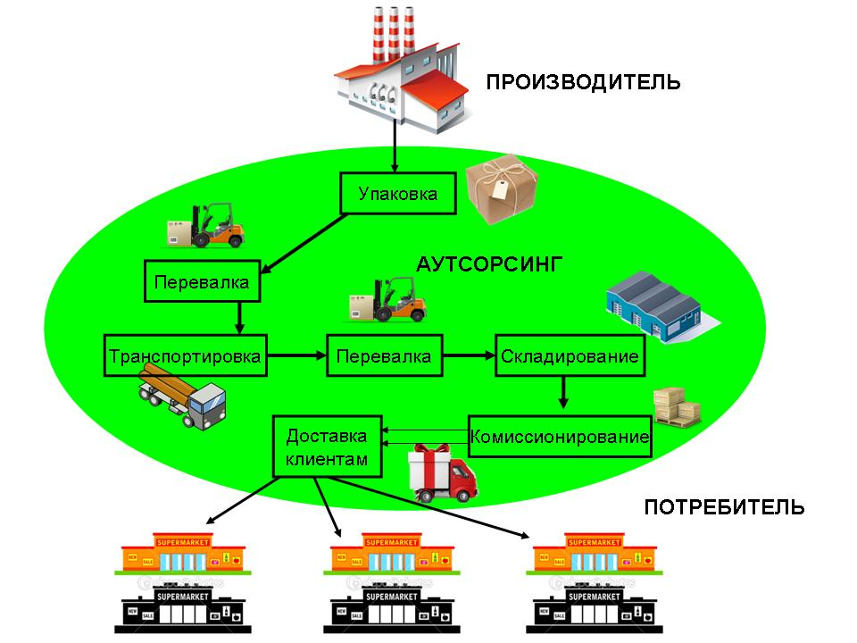
Направления развития транспортной логистики:
Логистический аутсорсинг
2PL,3PL,4PL логистические операторы

Slide 10
Направления совершенствования деятельности компании
во взаимосвязи с общемировыми тенденциями развития логистической отрасли – комплексность услуг, аутсорсинг

Slide 11
Преимущества Заказчиков:

Slide 12
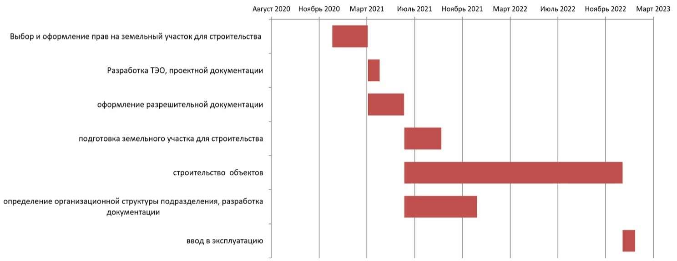
Этапы реализации проекта Продолжительность проекта составит 1064 дня. Самый длительный этап – этап строительства объектов длительностью 549 дней. Длительность первого этапа может корректироваться в зависимости от способа приобретения прав на земельный участок. Прогнозный срок ввода узла в эксплуатацию – 31.01.2023

Slide 13
Параметры строительства
Наименование объекта | Описание основных параметров объекта
Земельный участок | Смежный с участком, на котором расположен ж/д путь ООО «ППЖТ», площадь не менее 40 000 кв.м., категория земель: земли населенных пунктов, разрешенное использование: для размещения объектов железнодорожной инфраструктуры, для размещения объектов III-IVкласса опасности, вместимость 300-400 тыс. тонн НСМ
Сооружение ж/д путь необщего пользования | Повышенный, рельсы марки Р65, ж/б шпальная решетка, подпорная стенка ж/бетон, вместимость 40 условных вагонов и локомотив, протяженность 535 м
Здание депо/гараж | Капитальное строение, площадью 1200 кв.м. из металлических конструкций с утеплителем (сэндвич-панель), вместимость: локомотив, 2 экскаватора, 2 грузовых автомобиля, погрузчик
Здание склада/офис | Капитальное здание переменной этажности 1-2 этажа, общей площадью 1200 кв.м., в т.ч. 1-этажный склад из металлических конструкций с утеплителем (сэндвич-панель) площадью 900 кв.м., вместимость МТР 500-600 тн, 2-этажное здание из пеноблоков, площадь 300 кв.м.
Инженерные сети | Электрические сети, трансформаторная подстанция, внутриплощадочные сети 0,4 кВ, теплоснабжение: газ, сети водоснабжения и водоотведения в соответствии с проектной документацией
Пункт весового контроля | Автомобильные весы статистического и динамического взвешивания ГПУ до 30 м, НПВ до 200 тн, многоопорная цельнометаллическая модульная конструкция на фундаменте

Slide 14
Структура затрат по проекту, источники их покрытия
Затраты по проекту
Инвестиционные, тыс.руб. 116390 |  | Текущие (на примере 1 года запуска проекта), тыс.руб. 117600
Основные фонды: Здания, сооружения | 59890 | Постоянные | 34871
Земельные участки | 35000 | Переменные | 82731
Транспорт, оборудование | 16500
Документация | 5000
Для выбора источников покрытия были рассчитаны:
1.Рентабельность СК
РОЕ = ЧП/СК=0,58
2.Эффект финансового рычага :
Эфр = (1 — T)(ЭР — СРСП )×ЗК/СК
ЭФР=(1-0,2)(1,87-0,081)(0,58)=0,83

Slide 15
Команда проекта, организация взаимодействия
Руководитель проекта зам. ген.директора по правовой работе
общее управление проектом
Экономист –бухгалтер
Текущие расчеты,БУ,НУ
Маркетолог
Изучение рынка, реклама
Главный инженер
Общее руководство всеми СМР
Начальник службы пути
Руководство строительством ж/д пути
Монтер пути
Строительство ж/д пути
Экономист-сметчик
ТЭО
Инженер-проектировщик
Проектная док-я
Прораб
Руководство строительной бригадой
строительная бригада
Строительство зданий
инженер по снабжению
МТС строительства

Slide 16
Оценка рисков проекта
Профиль рисков
Качественная оценка по методу ALARA

Slide 17
Социальная эффективность проекта
Прогнозируемые налоговые поступления от реализации проекта строительства комплексного узла
Вид налога | Налоговая база | Сумма доходов бюджета, тыс. руб.
НДС | стоимость товаров (работ, услуг) при реализации | 337000
Налог на прибыль | Прибыль до налогообложения | 511627
Взносы во внебюджетные фонды | ФОТ | 37341
Налог на имущество | Среднегодовая стоимость имущества | 8173
Транспортный налог | Мощность двигателя ТС в лс | 443
Земельный налог | Кадастровая стоимость земельного участка | 805
Итого |  | 895389

Slide 18
Оценка экономической эффективности проекта
Год реализации | Календарный год | Прогнозный финансовый результат, тыс.руб.
 |  | Доходы | Расходы | Прибыль до налогообложения | Налог на прибыль | Чистая прибыль (убыток)
1 | 2021 | 0 | 44557 | -44557 | 0 | -44557
2 | 2022 | 0 | 43170 | -43170 | 0 | -43170
3 | 2023 | 150000 | 133781 | 16218 | 3243 | 12974
4 | 2024 | 180000 | 142593 | 37406 | 7481 | 29925
5 | 2025 | 240000 | 169205 | 70794 | 14158 | 56635
6 | 2026 | 300000 | 242550 | 57450 | 11489 | 45960
7 | 2027 | 360000 | 211002 | 148800 | 29760 | 119040
8 | 2027 | 455000 | 223606 | 231400 | 46280 | 185120
Метод дисконтирования - определение стоимости денежного потока путём приведения стоимости всех выплат к определённому моменту времени (первому году реализации проекта). Ставка дисконтирования – цена капитала компании
Ц_{к=}Ц_{зк}*Д_{зк}+Ц_{ск}*Д_{ск},
Ц_{к} – средняя цена капитала предприятии в целом;
Д_{зк,} Д_{ск} – соответственно доля заемных и собственных средств в валюте баланса;
Ц_{зк}, Д_{зк} – соответственно средняя цена заемных и собственных средств.
Тогда: 0,084*0,414+0,045*0,57=0,06 (6%)

Slide 19
Оценка экономической эффективности проекта Начиная с 3 года комплексный узел будет осуществлять производственную деятельность и появится выручка от реализации услуг. При этом с ростом объемов, себестоимость услуги в расчете на 1 тонну обрабатываемого груза, будет снижаться. Период окупаемости -6 лет, что при высокой капиталоемкости проекта является хорошим сроком. Предлагаемый проект предполагает значительные инвестиции на первоначальном этапе. Однако после запуска его в эксплуатацию он будет приносить стабильный доход. Внутренняя норма доходности значительно превышает цену капитала (44%>6%), индекс доходности капитальных вложений больше единицы (ИД = 3,25), что указывает на незначительный риск инвестора, а соответственно на безопасность вложений.
Показатель | Значение
Дисконтированный денежный поток (NPV) | 163708
Индекс доходности инвестиций (PI) | 3,25
Внутренняя норма рентабельности (IRR) | 40%
Срок окупаемости проекта (DPP) | 6

